Slide 1

如何成为优秀的面试官
黑夜路人（谢华亮 Black）
2016/9/3

Slide 2
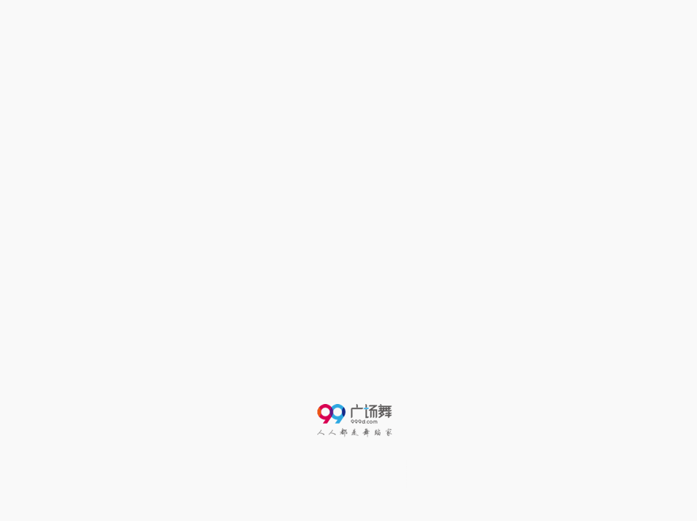

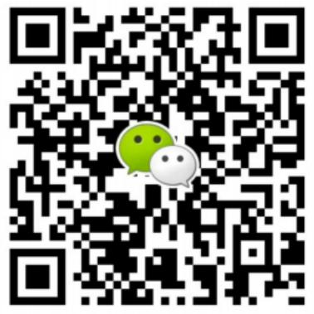
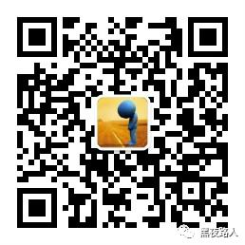






分享人介绍
谢华亮 （Black），网名 “黑夜路人”（heiyeluren），热爱技术的程序员，互联网服务端工程师出身
曾就职于百度、腾讯、阿里、360、好未来 等公司，是个标准的程序员，后因工作原因转型成为架构师、项目负责人、技术经理、总监、创业公司CTO等角色。
走进搜索引擎，再进一点！
——搜索引擎原理简析
weibo.com/heiyeluren
blog.csdn.net/heiyeshuwu
github.com/heiyeluren
个人微信
公众号
主讲人：Rude

Slide 3
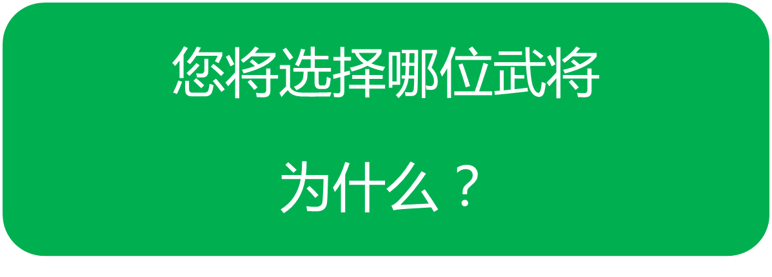
假设您是三国时期的一方霸主（假设是刘备）
同时来了九名武将任您选择一名

Slide 4
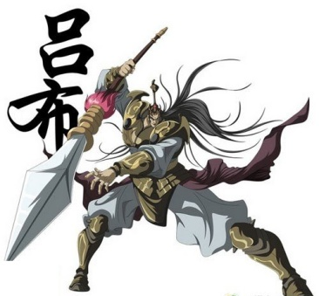

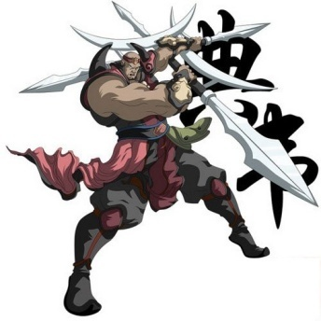
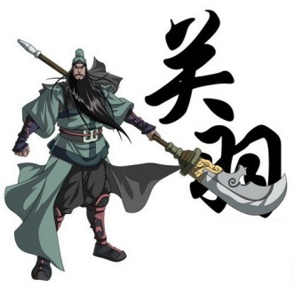

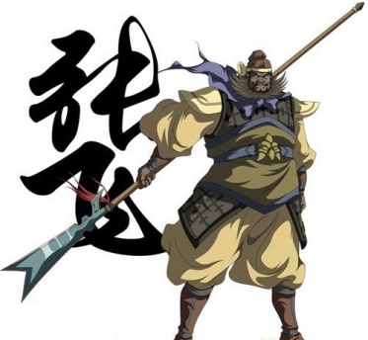

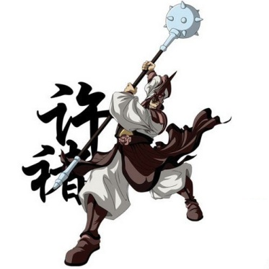
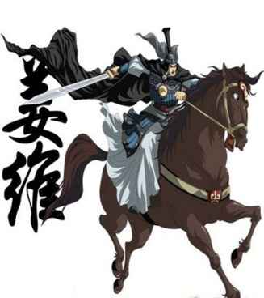
按照《三国演义》中的武力排名如下

Slide 5
各武将信息对比
武将 | 武力指数 | 智商指数 | 跳槽次数 | 性格特点
吕布 | 100 | B | 2 | 勇、单挑无敌、见利忘义
赵云 | 99 | A | 2 | 忠肝义胆、帅
典韦 | 98 | B+ | 1 | 勇猛、粗心
关羽 | 98 | A- | 0 | 忠、沽名钓誉
马超 | 98 | A- | 2 | 勇猛、不仁
张飞 | 98 | A- | 0 | 猛、忠、暴戾
黄忠 | 97 | A- | 2 | 老当益壮、义
许褚 | 97 | C | 0 | 义、单细胞
姜维 | 95 | A+ | 1 | 文武兼修、无远见

Slide 6
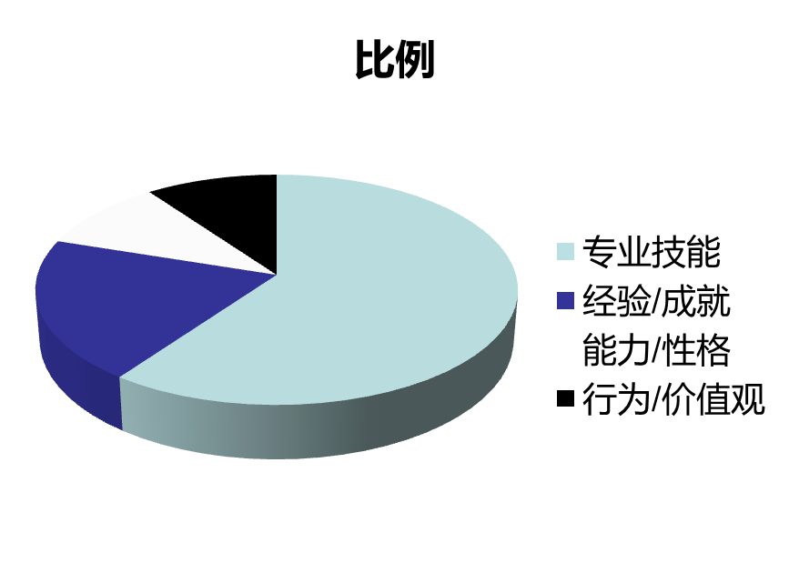
素质模型
专业技能
70%
10%
10%
10%
经验/成就
能力/性格
行为/价值观

Slide 7
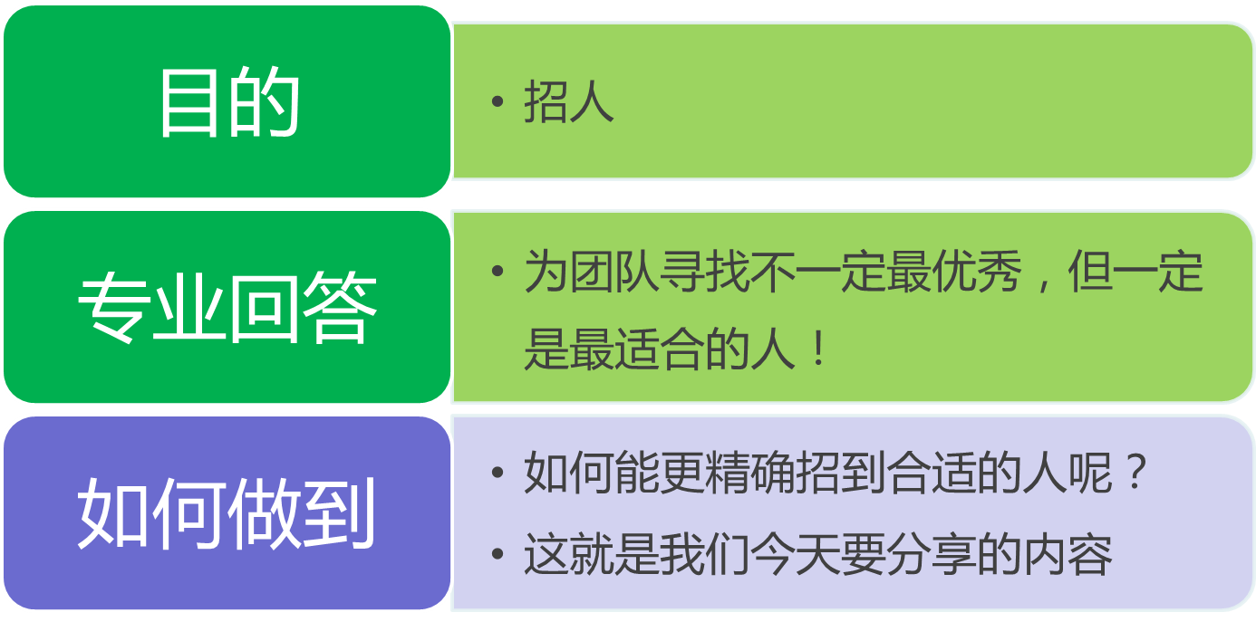
招聘目的 Target

Slide 8
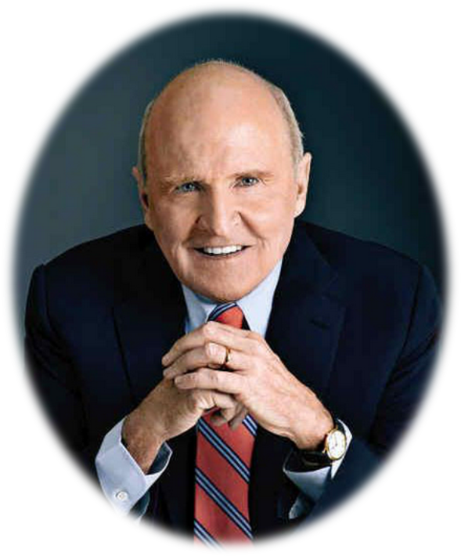
我们所能做的一切就是把赌注押在我们所挑选的人的身上。
——GE 前CEO 杰克 · 韦尔奇

Slide 9
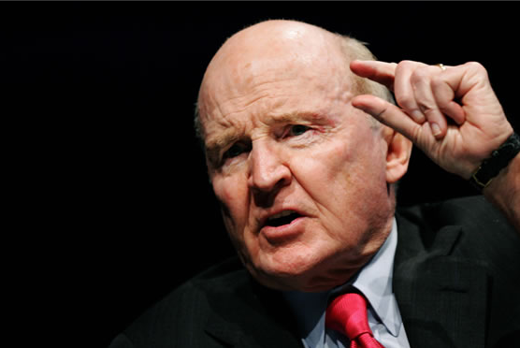
我们所能做的一切就是把赌注押在我们所挑选的人的身上。
——杰克 · 韦尔奇

Slide 10


Slide 11
So, please remember
我是面试官

Slide 12

Note：以下内容纯干货
记得仔细听哦

Slide 13
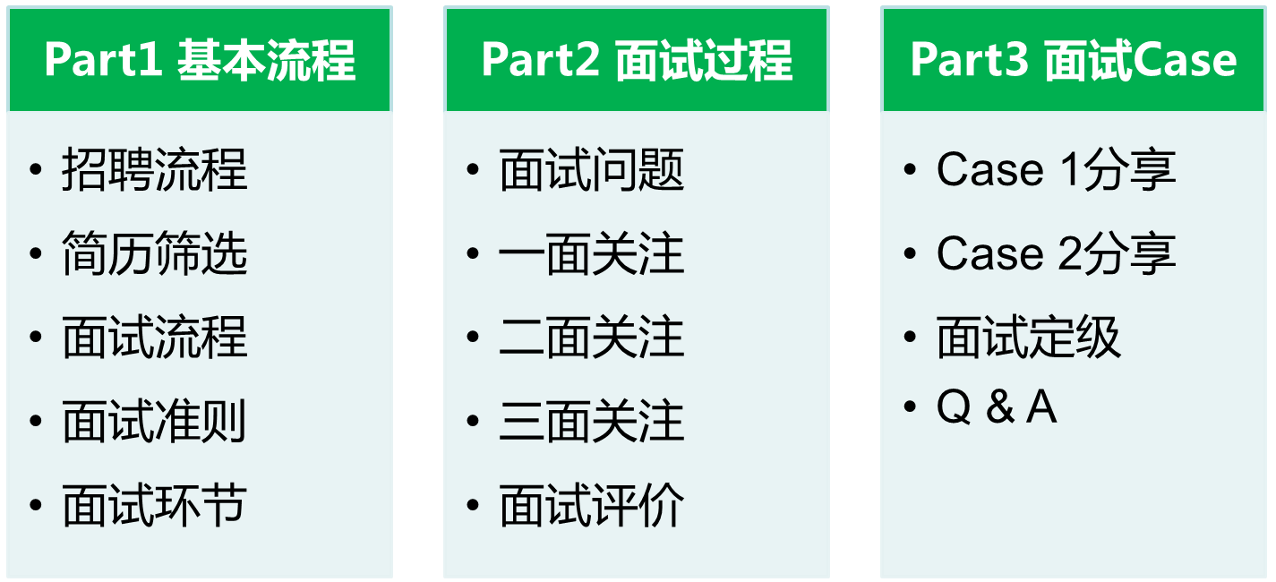
目录 Index

Slide 14
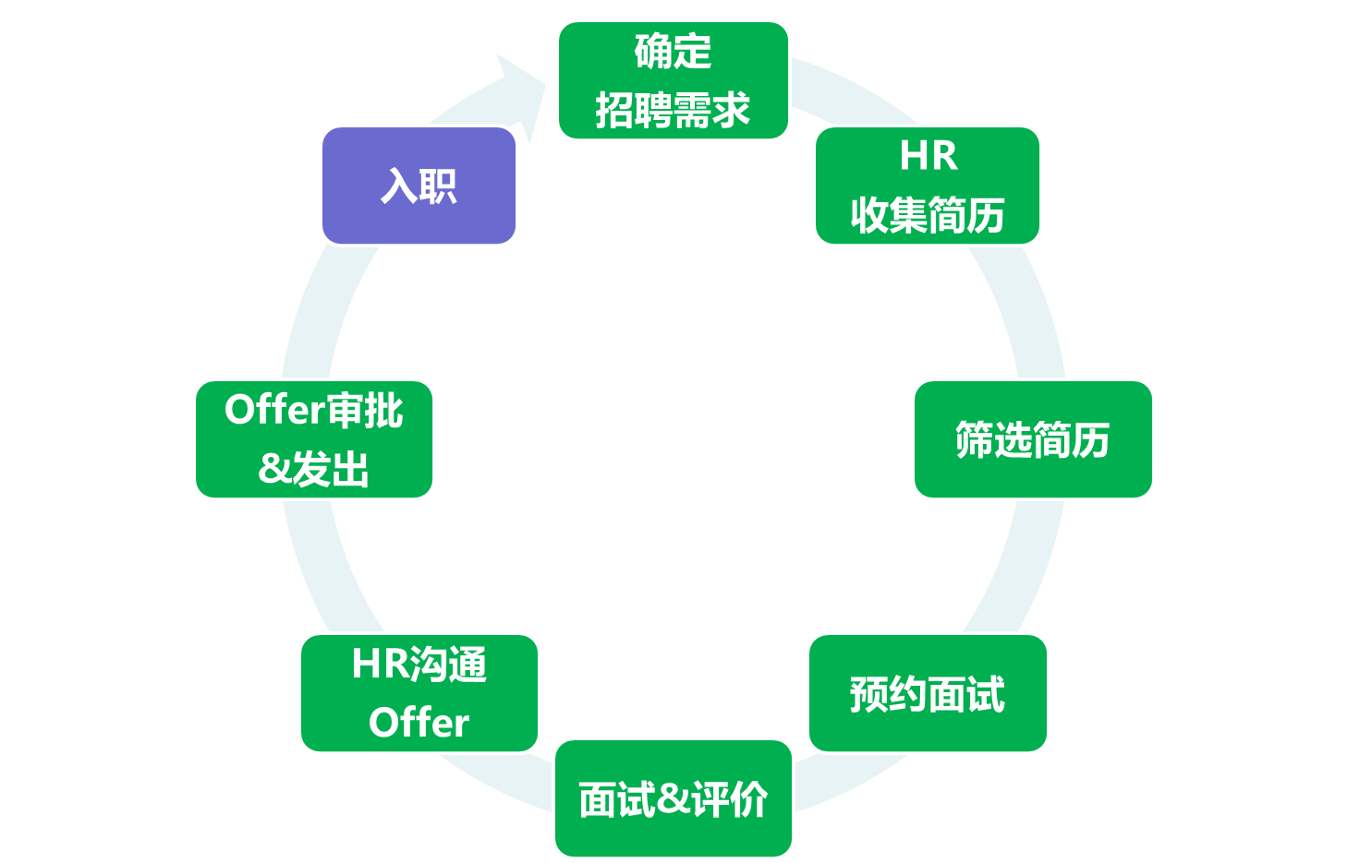
招聘流程 Recruitment Procedure

Slide 15
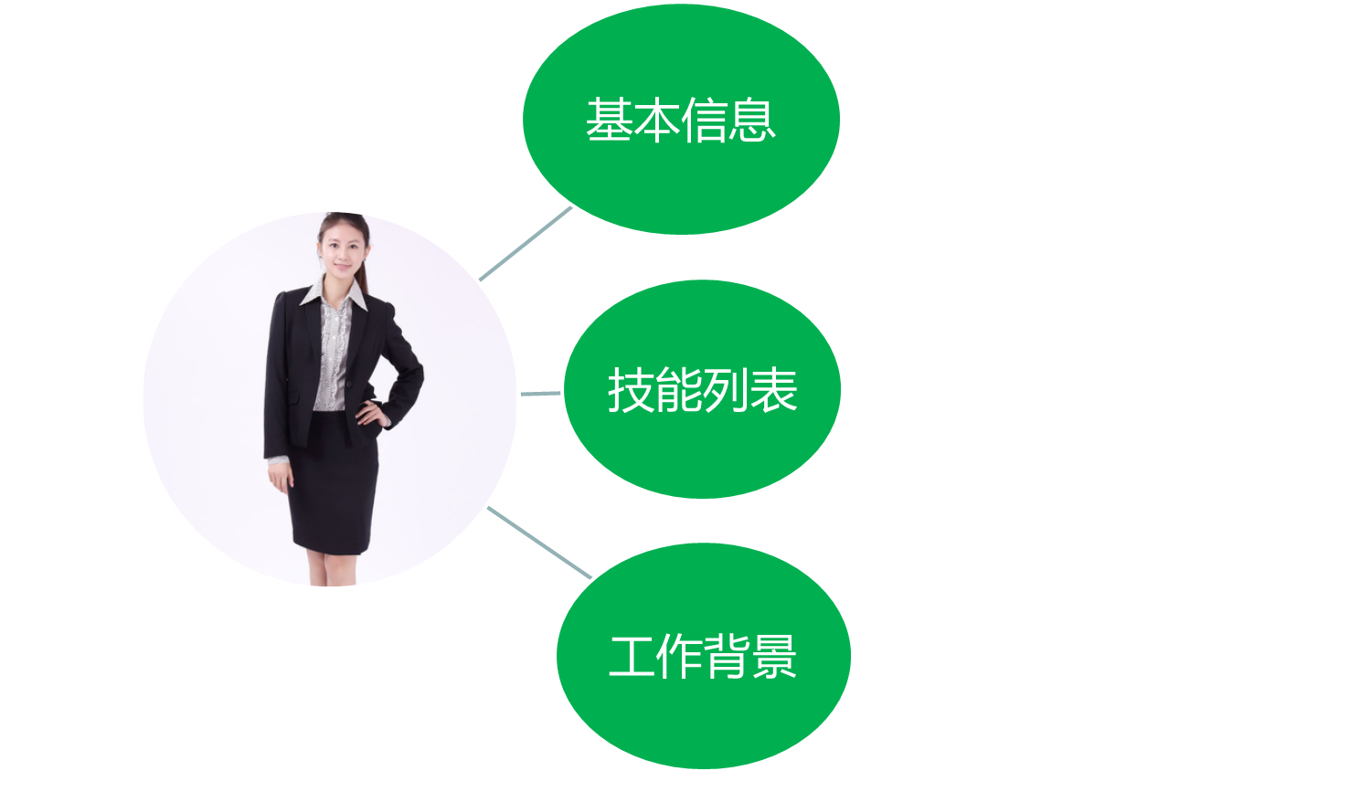
简历筛选 Resumes Screen
年龄、性别
教育背景
工作背景
擅长技术、
综合能力
精通、熟练、了解
公司
业务项目
做过其他的什么事儿

Slide 16
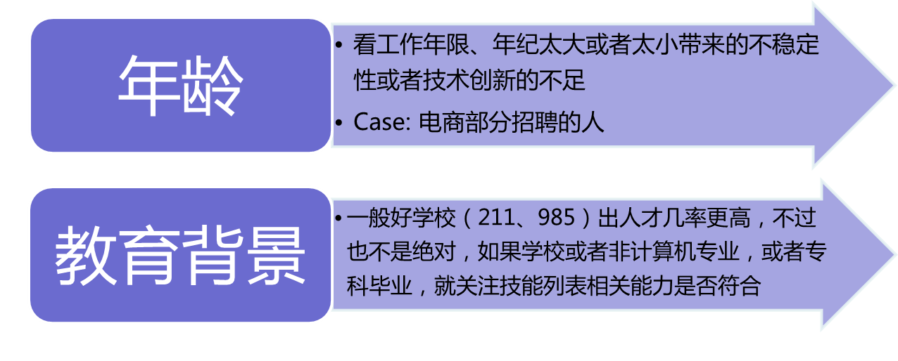
简历筛选 Resumes Screen
基
本
信
息

Slide 17
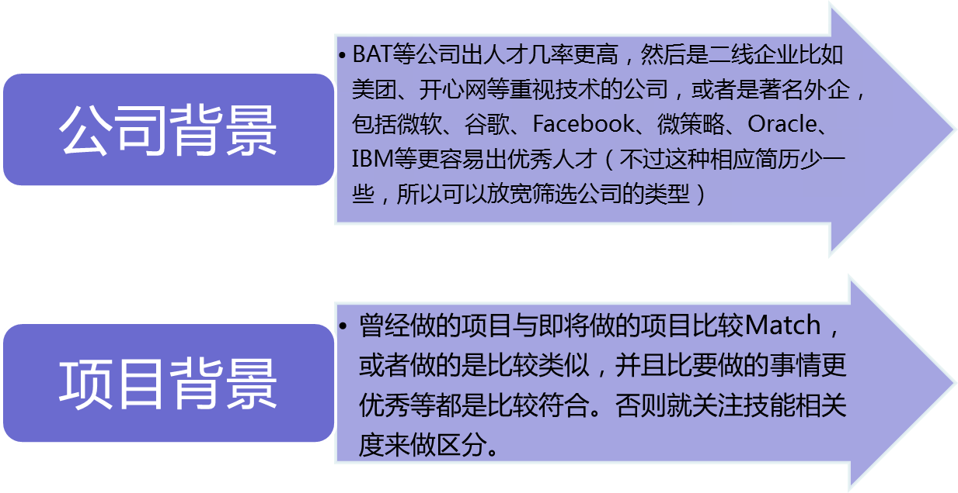
简历筛选 Resumes Screen
工作背景
不要被关键字唬住了，比如经常出现的什么：分布式、高并发、高性能、大数据等等，关注下他们业务的流量、数据

Slide 18
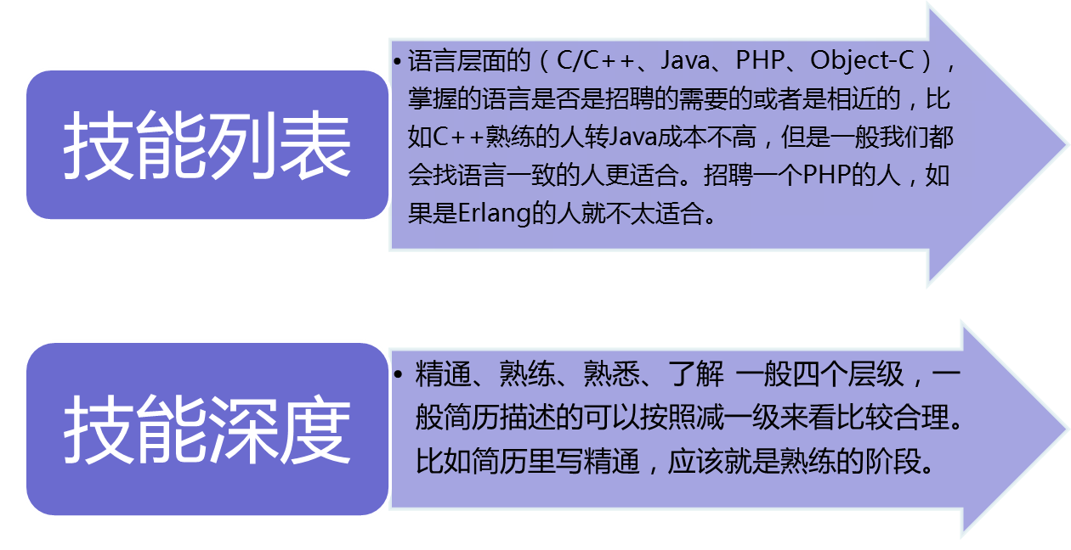
简历筛选 Resumes Screen
技能列表
这个不是绝对，一般这么看都误差不大

Slide 19

简历筛选 Resumes Screen
筛选标准
不要指望有超人或者全能型人才出现。
尽量关注跟我们Match或者是我们需要的人才！
不要指望有超人或者全能型人才出现；尽量关注跟我们Match或者是我们需要的人才！

Slide 20
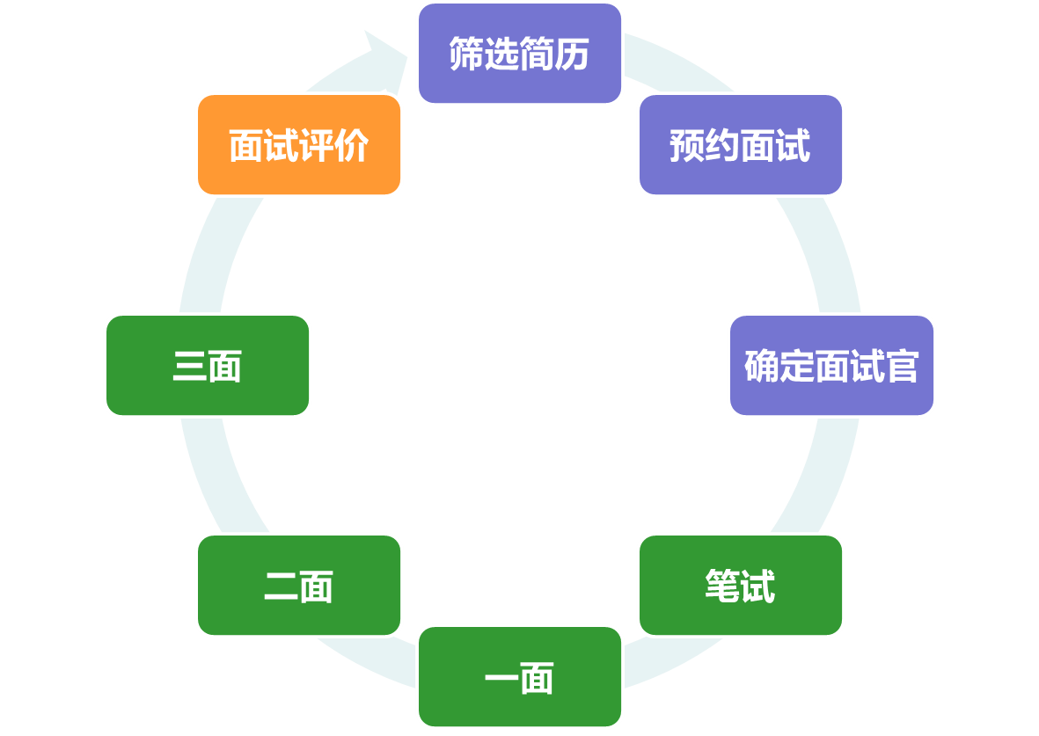
面试流程 Interview Procedures

Slide 21
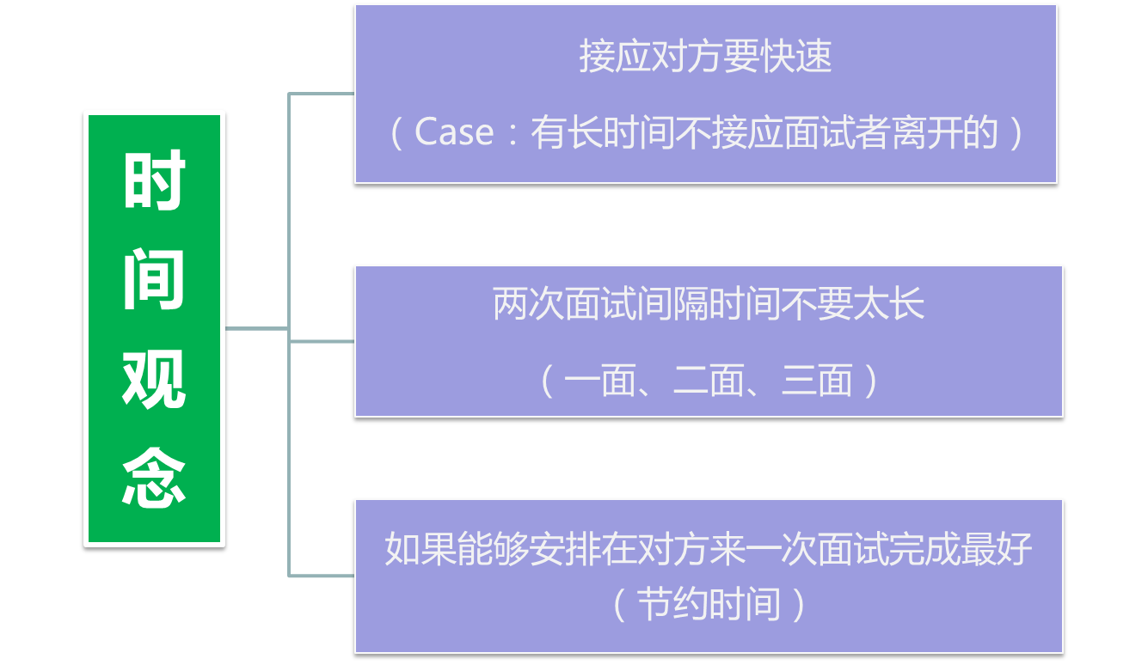
面试准则 Interview Rules

Slide 22
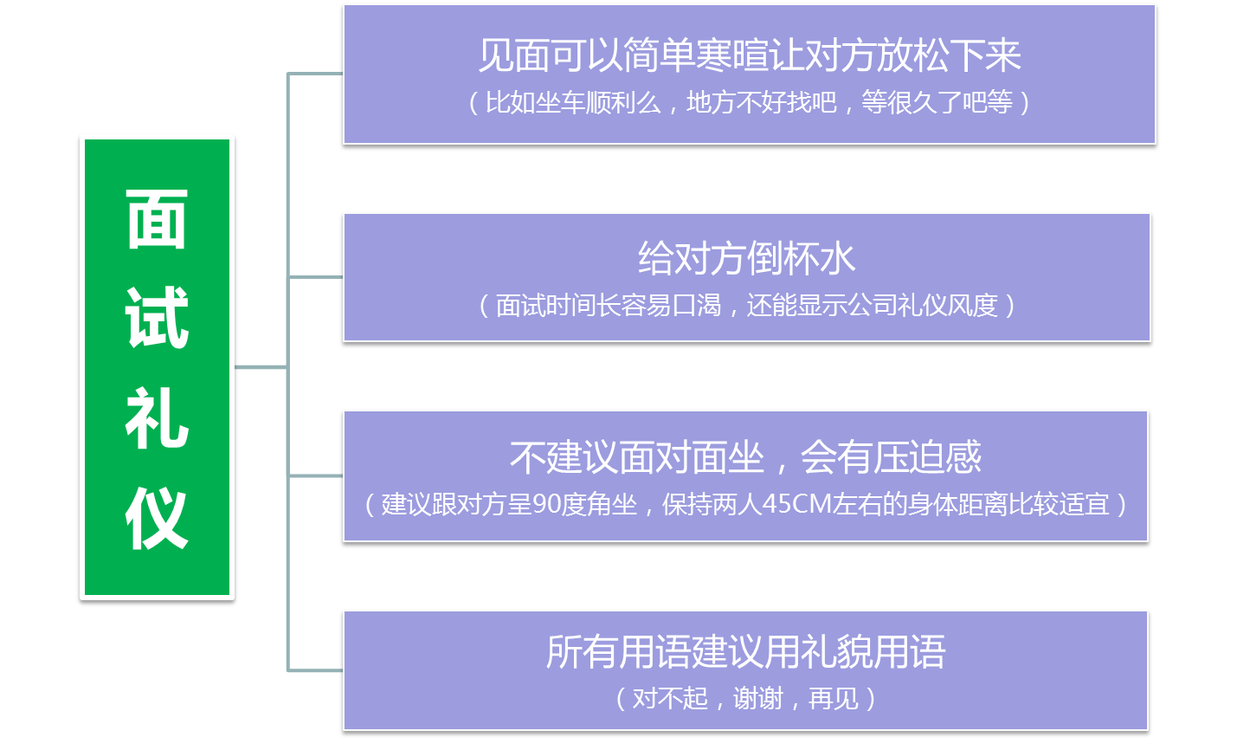
面试准则 Interview Rules

Slide 23


面试准则 Interview Rules
关
键
字
礼貌、尊重、平等、充分沟通、不以貌取人
你代表的不是你自己，是公司和团队的形象
Tips：如何拒绝候选人？
如果觉得候选人不适合的情况，建议采用温和拒绝方式，比如说下一面的面试官不在或者是说让对方等待HR联系他。
以不伤害候选人自尊心为主。

Slide 24
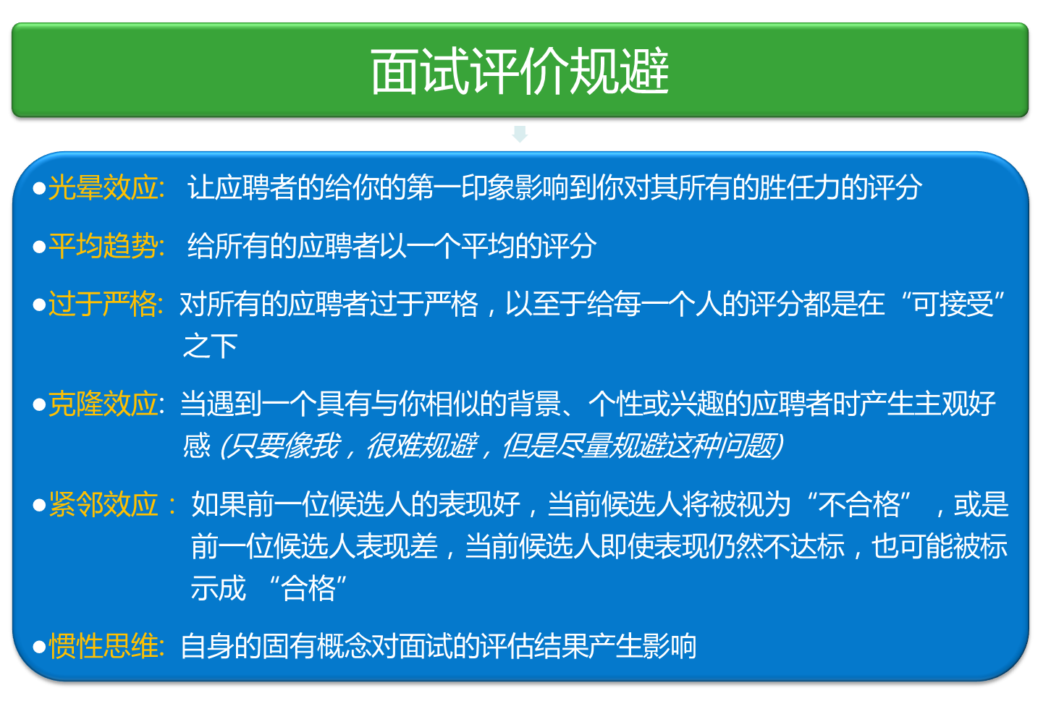
面试准则 Interview Rules

Slide 25
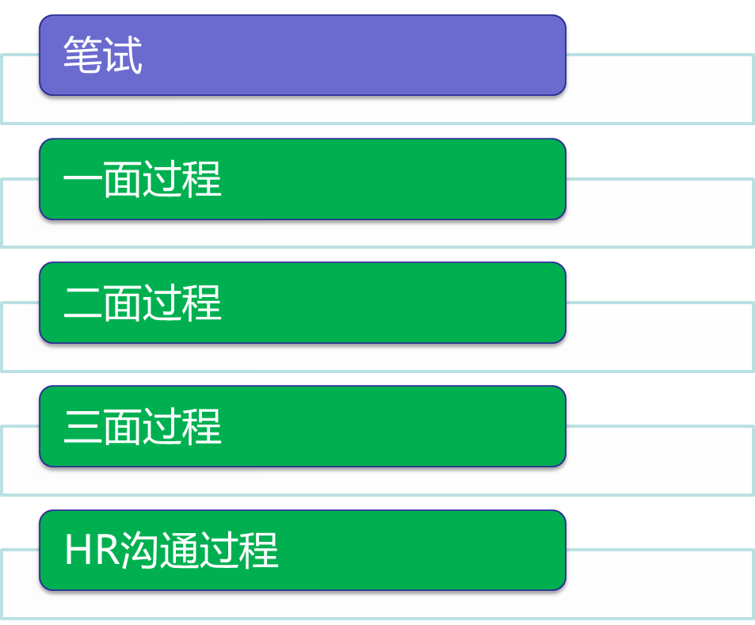
面试环节 Interview Process

Slide 26
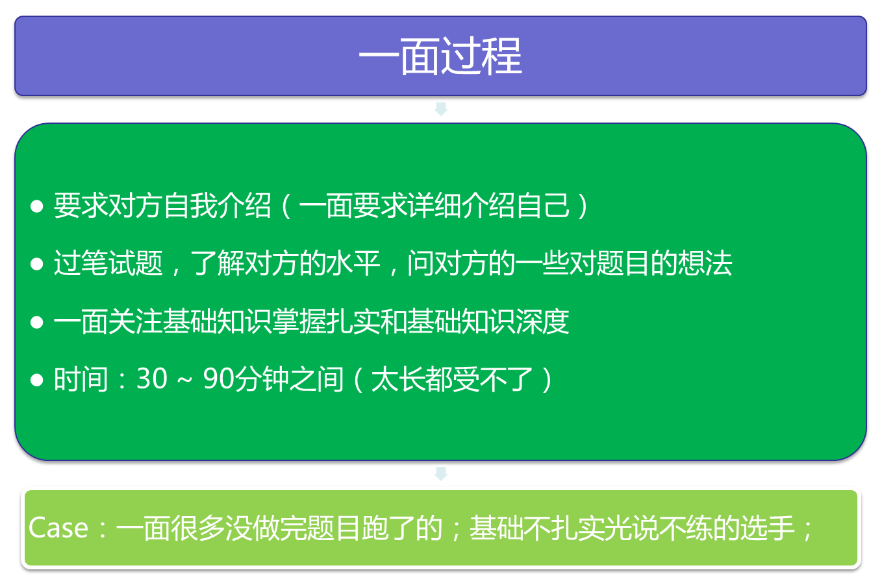
面试环节 Interview Process

Slide 27
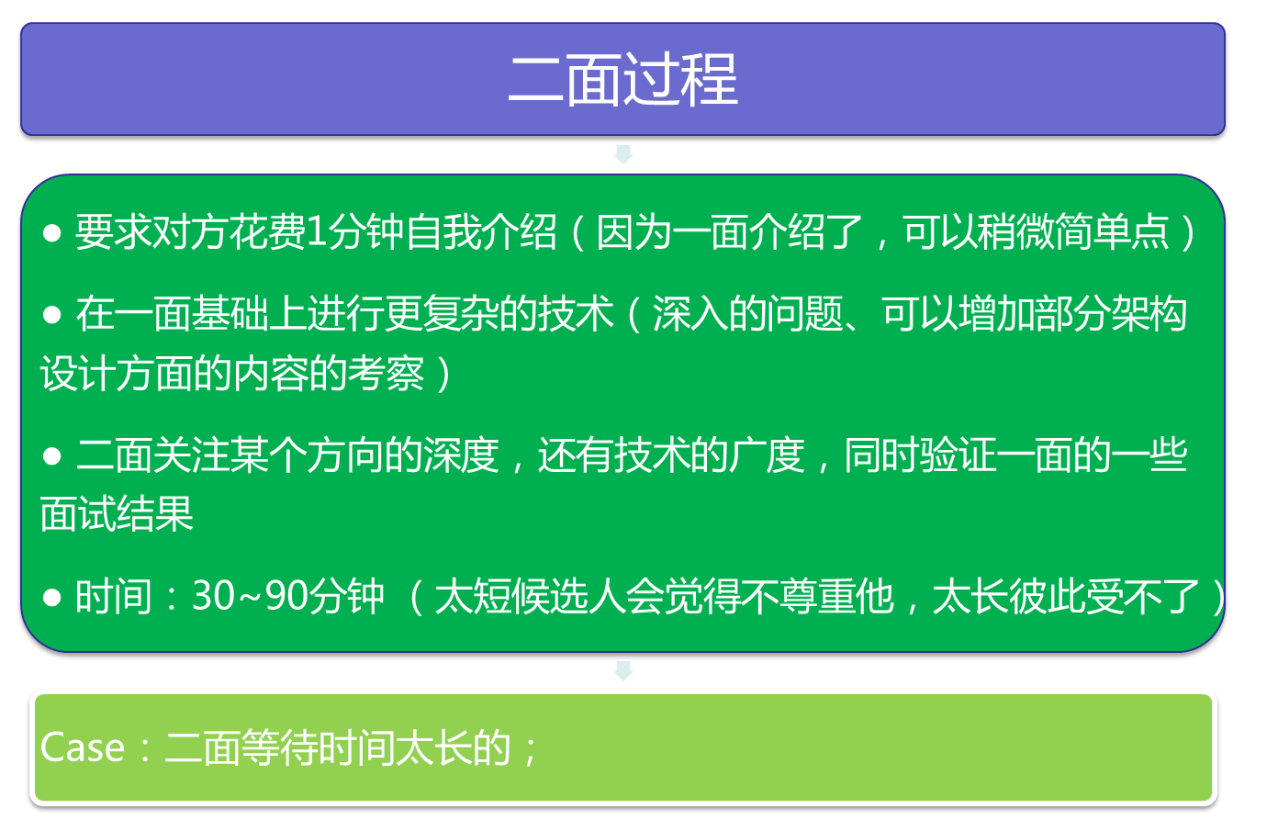
面试环节 Interview Process

Slide 28
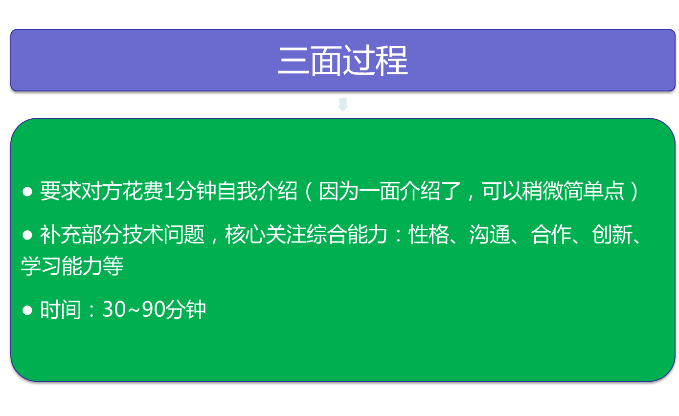
面试环节 Interview Process

Slide 29
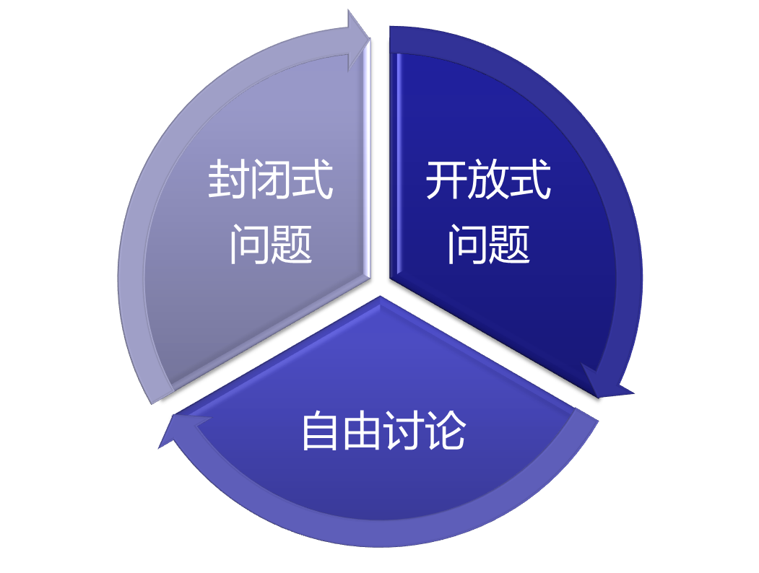
面试问题 Interview Questions
问题类型
封闭式问题
开放式问题
自由讨论

Slide 30
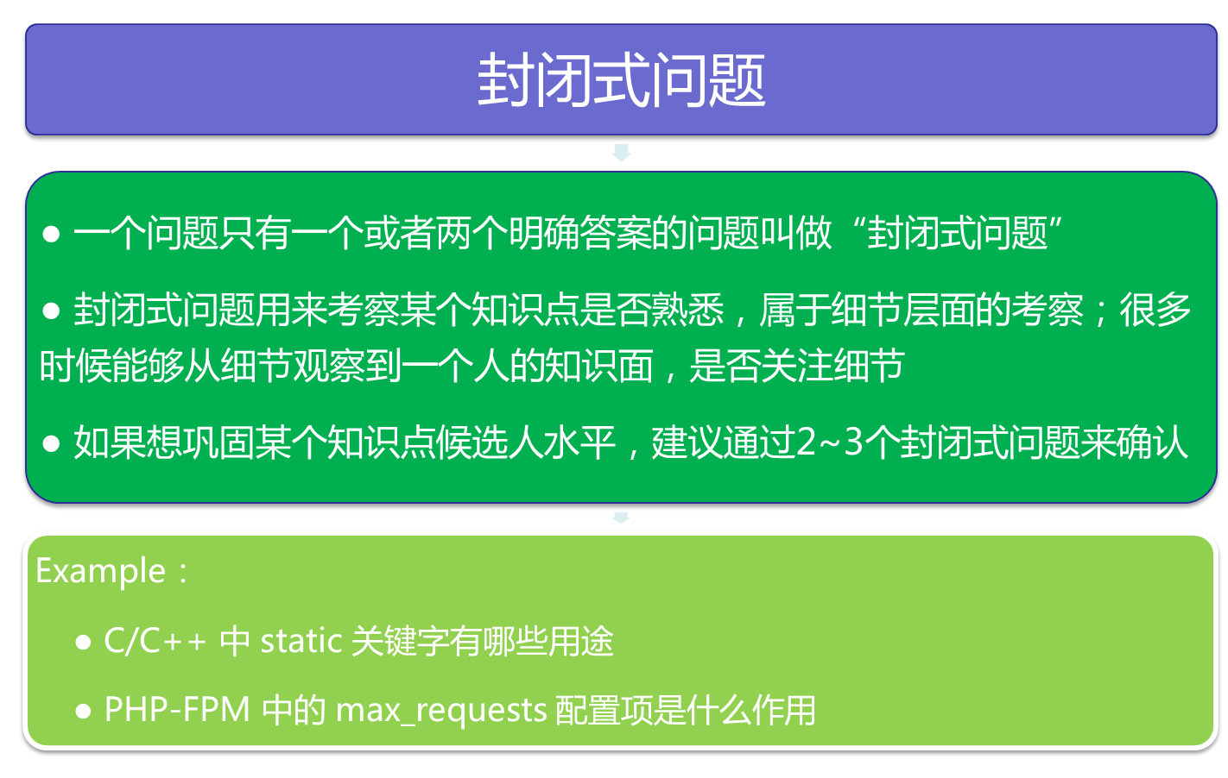
面试问题 Interview Questions

Slide 31
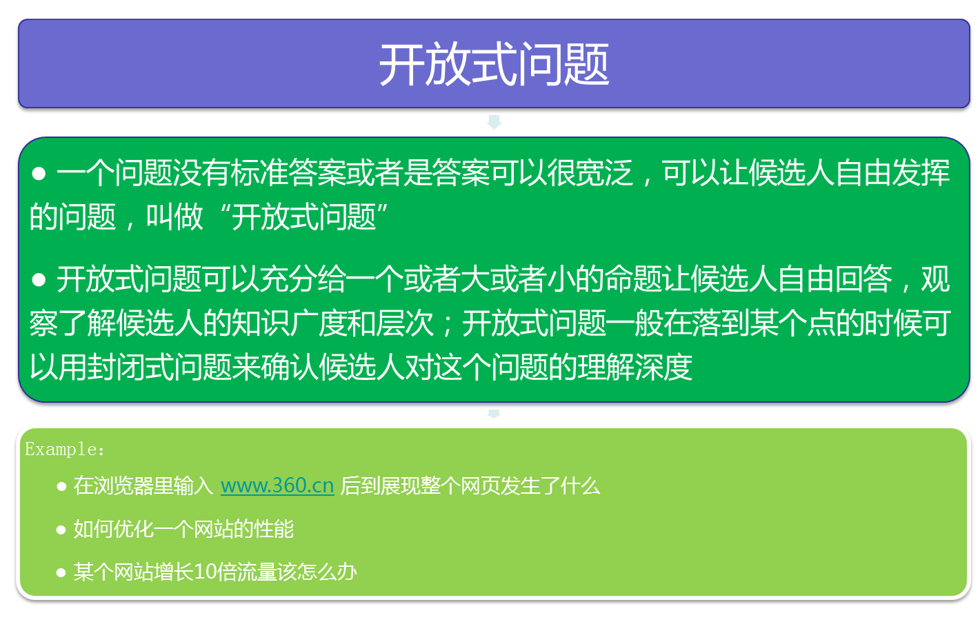
面试问题 Interview Questions

Slide 32




SWOT分析模型 SWOT Analysis Model
SWOT Analysis Chart
STRENGTHS
优势
OPPORTUNITIES
机会
WEAKNESSES
劣势
THREATS
风险

Slide 33
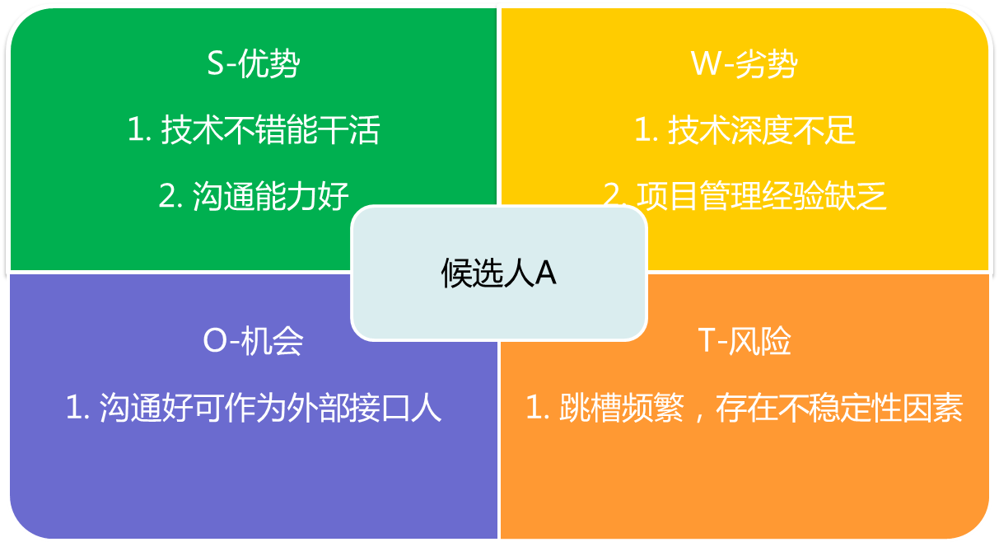
SWOT分析模型 SWOT Analysis Model
SWOT分析法是分析常用的方法之一。运用SWOT法进行选择分析，就是将与你密切相关的各种主要内部优势因素(Strengths)、劣势因素(Weaknesses)、机会因素(Opportunities)和风险因素(Threats)，通过调查罗列出来，并依照一定的次序按矩阵形式排列起来，然后运用系统分析的思想，把各种因素相互匹配起来加以分析，从中得出一系列相应的结论。
SWOT Example

Slide 34
Note：以下部分内容
将以文字方式呈现 ☺

Slide 35
一面关注 First Interview
核心考察
专业：数据结构算法、操作系统、数据库（区分是否科班出身）
语言：所使用语言基本功能是否掌握（PHP、Java、C/C++、OC）
周边：开发所需的周边知识是否熟悉（数据库、缓存、控件、界面）
思路：是否敏捷清晰，回答是否连贯，语义明确（观察其他能力）
可关注的点
性格、沟通能力
合作能力、创新能力、学习能力
一面不关注点
非一面关注的点：比如离职原因、薪资要求、其他非技术层面的点

Slide 36
一面关注 First Interview
面试技巧
一面尽量以封闭式问题为主，开放式问题为辅
通过2~3个问题来了解一个知识点的掌握深度
Example：考察掌握PHP数组使用水平
① PHP数组的索引数组和关联数组区别
② PHP函数 array_map()、array_reduce() 什么用途如何使用
③ PHP数组在PHP引擎中是什么数据结构来存储运行的？
所有需要面试交流的问题尽量之前有个准备，把相关知识点都能够考察到
Example：面试一个PHP程序员来说：PHP基本语法特性、LAMP周边服务熟悉程度、我们工作中应用最多的一些技术点、一些技巧
对于比较难的问题，可以有一些引导性的提问
考察知识需要全面，通过在考察全面的知识来判断候选人在技术方面的擅长点和不足点
对不同工作时间年限和经验的人考察标准可以稍微不同
工作两年内的关注学校中学习基础知识的掌握
工作三年以上关注相关语言综合知识经验的考察
工作五年以上关注深入技术和偏开放式问题的考察

Slide 37
一面关注 First Interview
评价标准
基本标准
判断出是否可以干活；基本能力和知识是否具备；
是否可以完成目前业务线所需要的基础能力；
能够识别出技术短板，但是不能通过技术短板一棍子打死，尽量综合考察到是否有技术特长或者技术短板可以通过学习学会；
对于工作三年内的
关注基础知识是否扎实，包括：数据结构算法、操作系统等
关注本领域内的一个基础积累；
另外可以考察学习能力和成长性；以能够干活且有成长潜力为标准；
对于工作五年以上
关注经验和某些实践能力层面的掌握程度和深入程度；是否有特长；
适当考察架构和知识广度方向；也考察是否能够抽象出有价值的方法论或者通用解决问题的思路
另外适当对要从事行业务的Match性，或者是学习融洽适应能力；一般工作时间长以上，对新知识的适应能力会弱一些，所以考察对方的思路延展性；
规避的点
不要按照全能型超人来面试，寸有所长，尺有所短；用人长处
在考察的时候，不只是只看简历或者是公司背景，更要关注技术和学习能力

Slide 38
一面关注 First Interview
参考面试题
手写一个链表的数据结构和插入操作的代码 (比如哈希表排序算法也行)
考察基本的数据结构知识和指针相关知识；
如果不熟悉下C/C++可以用其他语言编写，了解数据结构的通用性
写一个判断一个IP地址是否合法的函数；
考察基本在某个语言下面的字符串处理能力；
如果是 C/C++考察字符串处理能力；如果是PHP可以考察对字符串、正则或者是一些技巧性函数的使用情况；
观察手写代码的代码风格，还有是否关注异常处理等
描述某个语言内置数据结构使用
可以观察语言熟练程度和对这个语言掌握深度；
比如PHP可以问Array/String的使用和原理来观察深度；C/C++可以考察STL中的一些比如 Vector/Map/Set 等考察并且内部实现机制；Java可以考察List/Vector/Stack/Set等结构使用和内部实现原理；
问一个LAMP相关组件的使用和基本原理（Nginx/MySQL/Redis）；
关注候选人是否对基本技术熟悉，同时观察熟悉程度

Slide 39
二面关注 Second Interview
核心考察
专业：适当考察数据结构算法等知识，确认一面结果；
语言：在一面基础上面简单考察语言方面的特性，不做主要考察；
周边：深入考察周边知识和解决问题的思路和能力；
主要：
关注某个方向深入的技术能力；
关注架构能力或者思维能力；
抽象出来通用解决问题的思路方法论和能力；
可关注的点
性格、沟通能力、架构思路、延展性思维、业务Match度
合作能力、创新能力、学习能力
二面不关注点
离职原因、薪资要求、其他非技术层面的点

Slide 40
二面关注 Second Interview
面试技巧
二面尽量以开放式问题为，封闭式问题辅助考察
二面需要考察某个专业知识的深度或者综合架构能力
通过开放式问题来确定总体思路，在沟通过程中可以针对某个点提出封闭式问题来确认对方在某个层次的技术能力
Example：如何提升网站的性能？
① 确认需要优化到的指标，排查性能瓶颈在哪儿
② 能够系统的从 接入层 -> 应用服务器层 -> 应用代码层 -> 后端存储层 等问题去描述排
查解决问题
③ 制定解决性能问题的架构、思路、系统解决方案和执行排期
Example：用户浏览器输入域名后经历的环节
① 确认对整个网站架构环节的熟练程度
② 在某些层面可以使用封闭式问题的考察，确认知识掌握深度，比如HTTP协议等
二面关注点：某个方面深入能力、综合架构思路和能力
比如对方说了解Redis，就可以深入考察Redis相关知识；比如对方说了解MySQL，就综合考察MySQL专业和有深度的内容。
架构思路主要是综合考察，推荐的方案是：给你一个xx项目，你说说你如何设计，或者你的设计思路如何，沟通中交流对中间一些问题的解决思路。

Slide 41
二面关注 Second Interview
评价标准
基本标准
巩固一面的对基础知识的判断确认，看是否基础过关；
重点关注除了能够解决现在业务方向的问题，是否具有某个技术方向的深度，比如特别了解某些技术；另外是考察架构设计思维；
能够识别出对方的技术层次：架构师、高级工程师、工程师、实习工程师；
对于工作三年内的
同一面
对于工作五年以上
重点关注是否有某个专业方向技术比较深入；
关注架构设计思维；
关注是否多年工作抽象出来的方法论或者通用解决问题的思路
对于年纪大的适当考察学习能力、业务Match和转移能力，考察思路的延展性
规避的点
不要按照全能型超人来面试，寸有所长，尺有所短，关注用人长处；

Slide 42
二面关注 Second Interview
参考面试题
描述一下用户从输入URL到访问网站经过的事情
关注对HTTP等协议的熟悉程度
如果是LAMP方向的，可以考察对整套 Nginx(Apache) + PHP + MySQL + Memcached(Redis) 架构的熟悉程度
如何优化一个网站的性能；一个网站访问量膨胀10倍怎么办；
了解有没有系统的找到网站性能瓶颈的思路方法；
描述你做过认为最好或者流量最大的一个项目的架构
观察候选人过去做过的项目经验
关注候选人的架构汇总识别能力和优化能力
给你一个100亿URL的库，如何存储，如何找出某个URL是否存在；
关注基本候选人的数据结构算法的能力；
关注候选人能否超越某个层次来全面（比如分布式思维）来解决问题的思路；
最擅长的LAMP组件（PHP、MySQL、Memcached、Redis etc）
考察某个专业技术方向是否有特殊深入的研究

Slide 43
三面关注 Third Interview
核心考察
专业：简单的验证一面、二面的专业知识考察；不做主要考察；
主要：
关注软能力和综合能力，包括：沟通能力、合作能力、学习能力、性格优缺点、团队融合度等方面；
抽象出来通用解决问题的思路方法论和能力；
关注的点
性格、沟通能力、架构思路、延展性思维、业务Match度、合作能力、创新能力、学习能力
价值观、离职原因等等
不关注点
薪资要求、其他HR关心，面试官不关心的问题
三面不是今天核心主题，不做重点讨论

Slide 44
三面关注 Second Interview
参考面试题
描述你对一个技术人员的成长的观点
关注个人目标和稳定性
你未来几年自己的一个大概打算是如何
关注一个人是否目标清晰，候选人的个人目标跟我们团队招聘角色的未来预期是否一致
说说你自己的优缺点
观察候选人的自我认知和情商；
为什么要离开现在这家公司；
关注候选人对上一家公司的看法和对自我的认知；
也从中可以关注候选人的价值观等

Slide 45
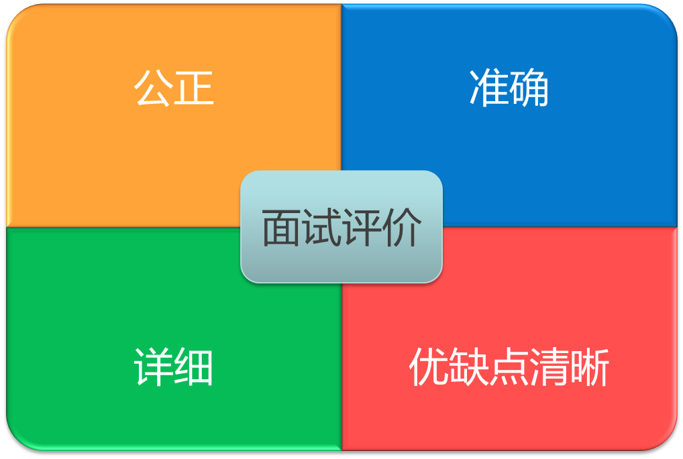
面试评价 Interview Evaluation

Slide 46
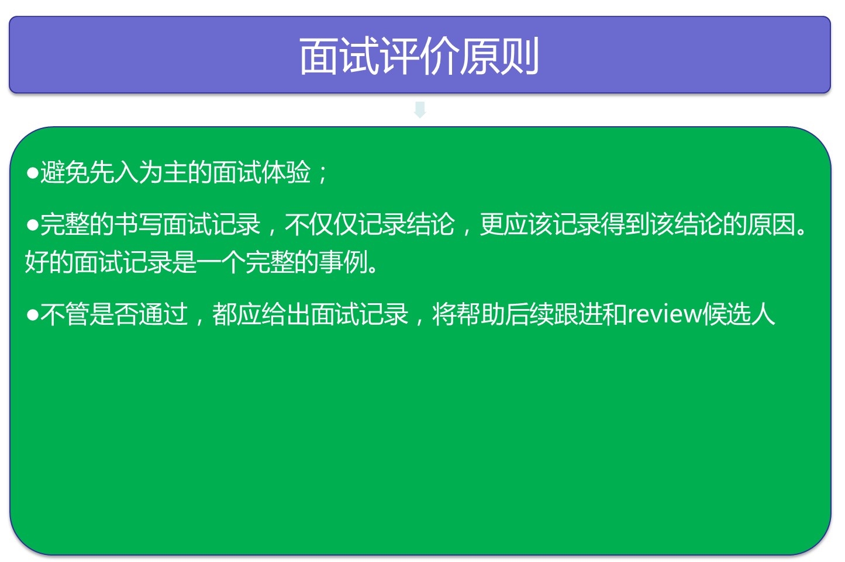
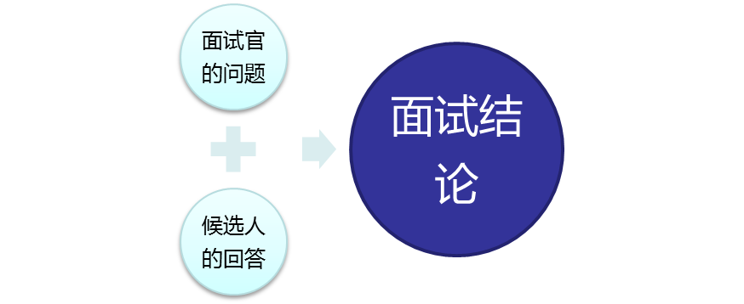
面试评价 Interview Evaluation

Slide 47



面试评价 Interview Evaluation
面试评价
●面试结论：B
●综合评价：
擅长技术方向及水平：
对PHP语言有较丰富的使用经验
可以用LAMP架构解决一些web领域的常见问题
对MongoDB有较丰富的使用经验
对系统原理和设计方面，了解较少
●技术定级：P2+
●优势：
Web产品开发经验丰富，可以用灵活的手段，解决问题
对Memcache、Redis、Mongo等常用工具应用熟练
可以和产品经理直接沟通，对接需求，并带领小团队完成开发工作
有10人以下团队的管理经验，但培养人的效果一般
● 负面评价/需关注点：
对技术热情度一般，原理性知识普遍较差
平时对技术学习表现较差，未来也没有具体计划
在赶集的工作强度一般，能否适应我们的工作待评估
如果做开发工程师，与之前的工作有一定落差，能否稳定工作待考察

Slide 48



面试评价 Interview Evaluation
面试评价
●面试结论：A
●综合评价：
擅长技术方向及水平：
PHP开发
●技术定级：P2
●优势：
思维活跃，愿意去钻研一些新技术。
● 负面评价/需关注点：
PHP水平一般，对技术细节了解不深。

Slide 49
面试Case分享 Interview Case Share
Case 1
候选人简历：
熟练掌握 php / c / mysql / javascript / ajax / xhtml / css / centos / nginx/ redis；了解并能使用 python / java / go ；
开源爱好者，有数个开源项目，读过php、redis等部分源码，并做过二次开发。
近十个项目，千万级dau，十亿级pv的开发经验；有丰富的项目管理经验
基本判定
按照简历和前面面试判断是一个：P3(T7) ~ P3+(T8) 的 Level
面试过程：
按照二面面试的过程和要求，交流了一些开放式问题；
深入咨询了对方开发开源新项目一些相关的知识；
面试方式
主要采用开放式问题：咨询对方做过的所有项目和候选人参与的开源项目情况；
在关键节点上面采用封闭式问题：问对方在开源项目一些设计、开发、原理方面的很多细节，通过这些封闭式问题关注到对方实际的Level
面试结论
基本PHP开发和能力有深度，但是PHP、Redis、网络编程等技术深度没有候选人自己认为那么深入
最终结论判断：P3- (T6) Level 工程师

Slide 50
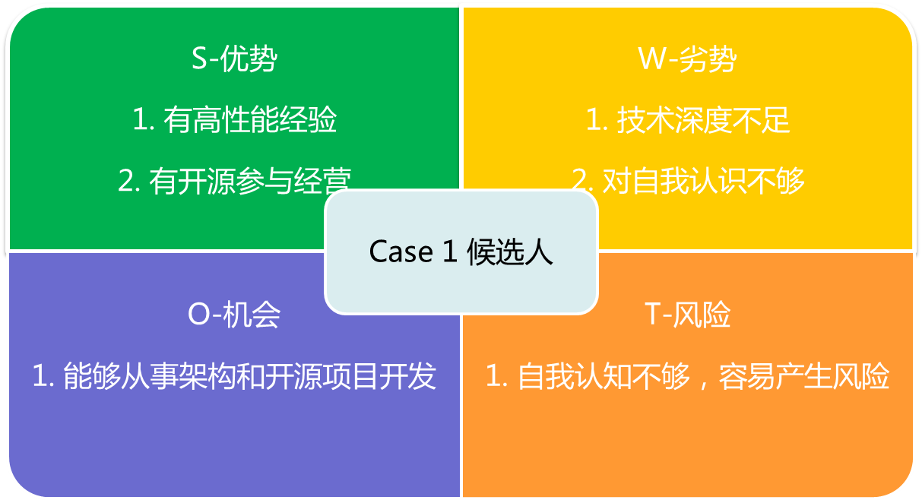
面试Case分享 Interview Case Share
Case 1 候选人 SWOT分析

Slide 51
面试Case分享 Interview Case Share
Case 2
候选人简历：
工作描述1：主要负责微博的web侧的开发和维护，先后负责微博的富媒体(文件、音频、视频)上传、微博搜索、微圈等主要功能模块的开发。以及微博中的相关的flash的开发工作。
工作描述2：XX是一个独立的短视频分享社区。主要负责视频上传下载相关的技术支持；基于公司内部现在有的lib库,为产品封装了加密/解密等功能的php扩展
基本判定
按照简历和前面面试判断是一个：P2-(T3)~P2(T4) 的Level的PHP工程师
面试过程：
按照二面面试的过程和要求，交流了一些对方开发项目情况和最近一个技术项目；
深入交流了最近开发的这个中间层项目的一些架构和技术细节；
面试方式
主要采用开放式问题：咨询对方做过的所有项目和候选人参与的开源项目情况；
继续采用开放式问题入手，封闭式问题关注细节来确定技术层次
面试结论
在PHP、MySQL方面技术一般，但是在PHP扩展和一些中间层架构思维有一定深入知识，属于专长型人才；
最终结论判断：P2+(T5) Level 的PHP工程师

Slide 52

面试Case分享 Interview Case Share
Case 2 候选人 SWOT分析

Slide 53
面试定级 Interview Tech Level
公司技术定级
大层级 | 大层级类别 | 小层级 |  |  | 细分类别/对应职称
P5 | 行业技术专家 |  | P5 | → T12 | 首席工程师、首席架构师、首席科学家
P4 | 技术专家 |  | P4+ | → T11 | 高级架构师、科学家
 |  |  | P4 | → T10 | 主任工程师Ⅱ、架构师Ⅱ、高级研究员Ⅱ
 |  |  | P4- | → T9 | 主任工程师Ⅰ、架构师Ⅰ、高级研究员Ⅰ
P3 | 高级工程师 |  | P3+ | → T8 | 高级工程师Ⅲ、研究员Ⅱ、资深顾问
 |  |  | P3 | → T7 | 高级工程师Ⅱ、研究员Ⅰ、高级顾问
 |  |  | P3- | → T6 | 高级工程师Ⅰ、顾问
P2 | 中级工程师 |  | P2+ | → T5 | 工程师Ⅲ、助理研究员Ⅲ
 |  |  | P2 | → T4 | 工程师Ⅱ、助理研究员Ⅱ
 |  |  | P2- | → T3 | 工程师Ⅰ、助理研究员Ⅰ
P1 | 初级工程师 |  | P1+ | → T2 | 助理工程师Ⅱ
 |  |  | P1 | → T1 | 助理工程师Ⅰ

Slide 54
面试定级 Interview Tech Level
级别简要特征
T12
技术精通之外，有一定眼界和格局，对技术现状和未来，公司和行业的发展有自己独到的看法
T9~T11
在某项或多项技术分支上造诣极深；或是某技术方向/领域上的核心技术专家
T6～T8
业务提出需求，能够给出可实现的解决方案
技术方向下某分支的专家，能够解决此方面的棘手问题
T3～T5
以能够独立工作为特征
本阶段重点考核代码
性能
可测试性
可读性/可维护性
可扩展性
安全性
稳定性
T2
有少量开发经历，能在指导下实现简单功能。对新产品开发周期、单元测试、调试和定位问题的基本方法有一定意识和了解
T1
具备计算机专业知识，但BUG多，代码冗余；对测试、产品开发周期等无认识；没做过真正的生产领域的程序

Slide 55
最后分享 Last Share
面试定义
是一个通过平等沟通来判断候选人技术能力层次和发展潜力，为组织选择合适的人员的过程
利用自己的专业技能和知识，充分了解候选人，为组织选择合适的人才，并且展现公司和团队的风采
面试关键字
平等、尊重、充分沟通、互相学习
面试要求
一流人才招聘二流人才，二流人才招聘三流人才，所以，时刻要以高级别来要求自己，寻找优秀合适的人才！
面试不一定最找全能全面的超人，选择最适合团队或者有学习发展潜力的人才！

Slide 56


两句箴言
一流人才招聘二流人才，二流人才招聘三流人才！所以，时刻要以高级别来要求自己，寻找优秀合适的人才!
面试不一定最找全能全面的超人，选择最适合团队或者有学习发展潜力的人才！

Slide 57
Just Do it
去做吧，面试官少年！

Slide 58
Q&A
Thanks!

